Slide 1


风雨彩虹

Slide 2
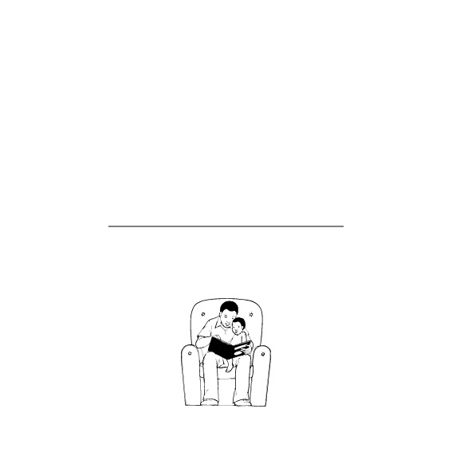
风雨彩虹
这本书属于

Slide 3


Slide 4

风雨彩虹
一则非洲的有关希望的故事

Slide 5
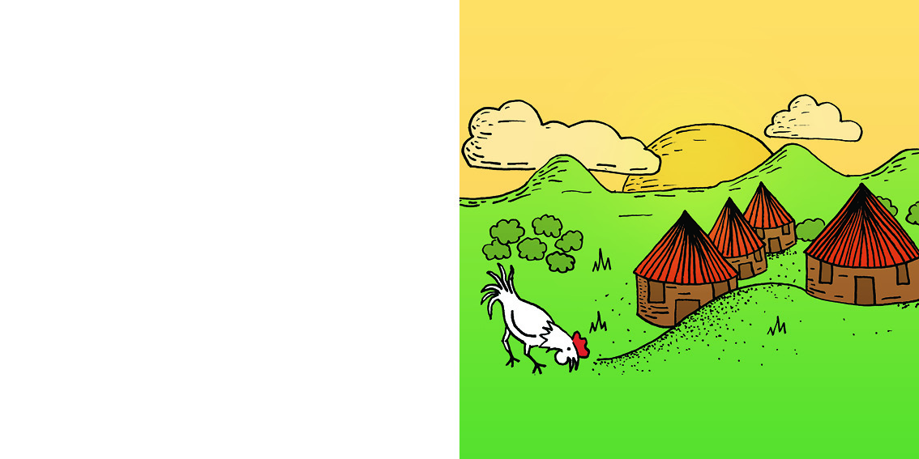
祖鲁王国中有一个壮丽的山谷。

Slide 6

一位名为杰布利的小女孩住在这儿。她一直都很快乐，也对生活充满了好奇。
万事万物都吸引着她。

Slide 7
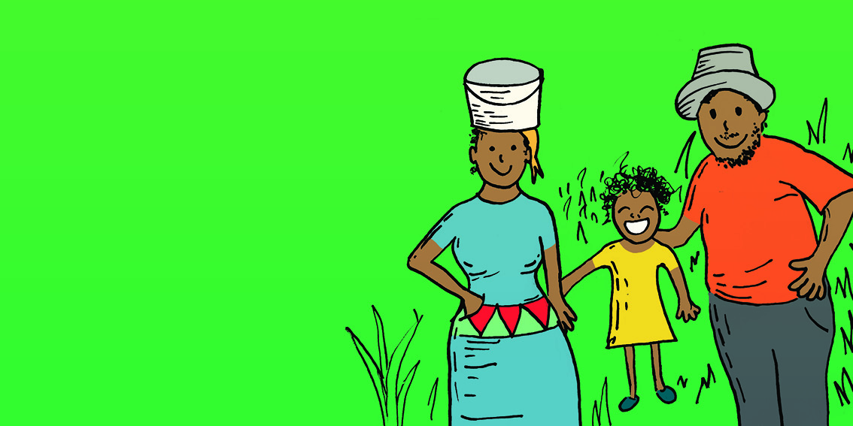
杰布利的父亲是米利的一位农民，母亲是一名教师。
他们教她要志存高远，杰布利希望帮助更多的人。

Slide 8
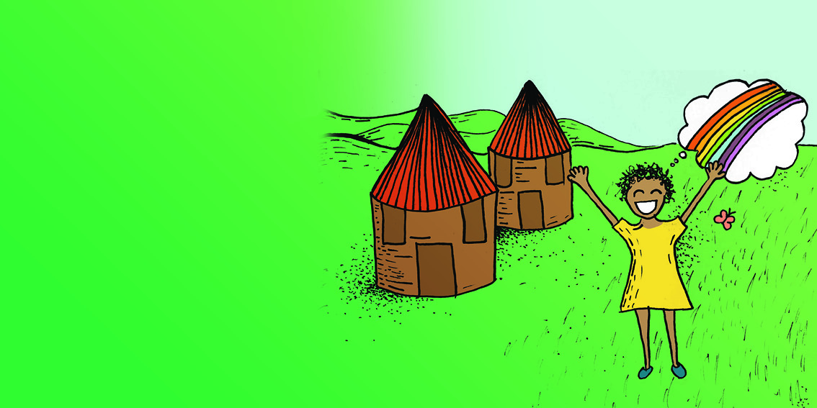
杰布利和村民都是了朋友，特别是老人们。他们给她讲述山谷中智慧的前辈们的故事。杰布利也想变得智慧。

Slide 9
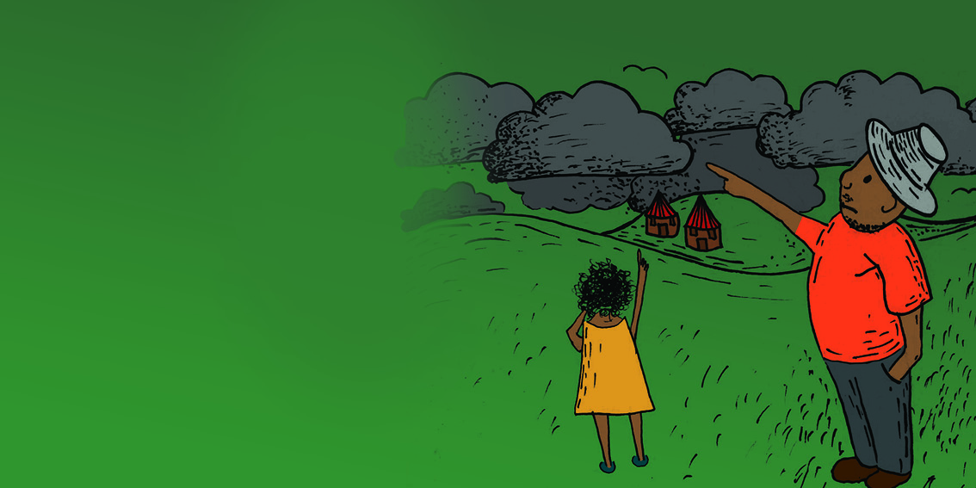
一天，山谷上空阴云密布，一切都变得灰暗，可怕的风暴雨来了。

Slide 10
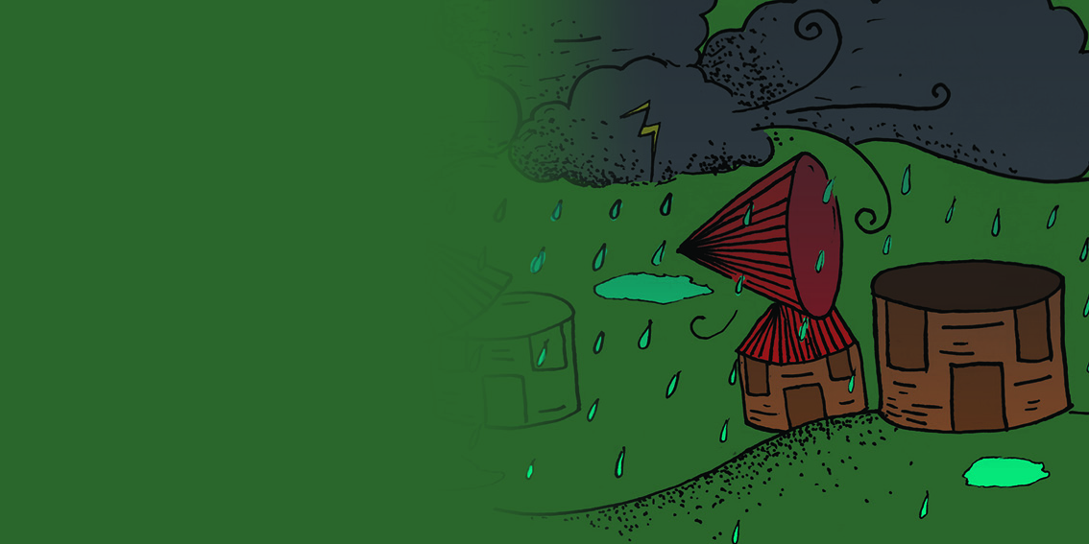
狂风将屋顶掀翻，动物们也无家可归。真是令人悲伤的一天。

Slide 11
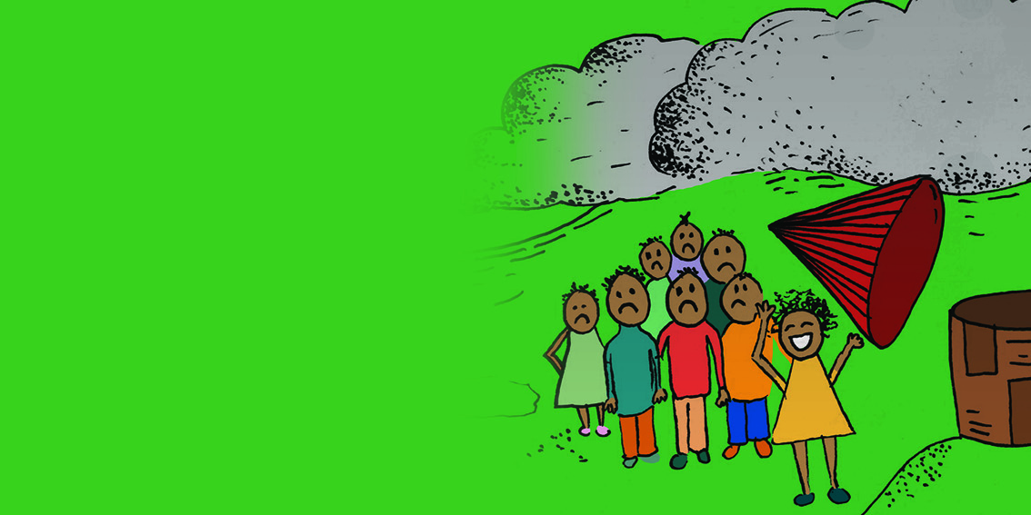
村民们喊：“我们怎么办？”
农民们喊： “所有的庄稼都毁了！”
老人们说： “我们的家不见了！”
所有的希望似乎都破灭了。但杰布利记起智慧的父亲曾说过的话。

Slide 12
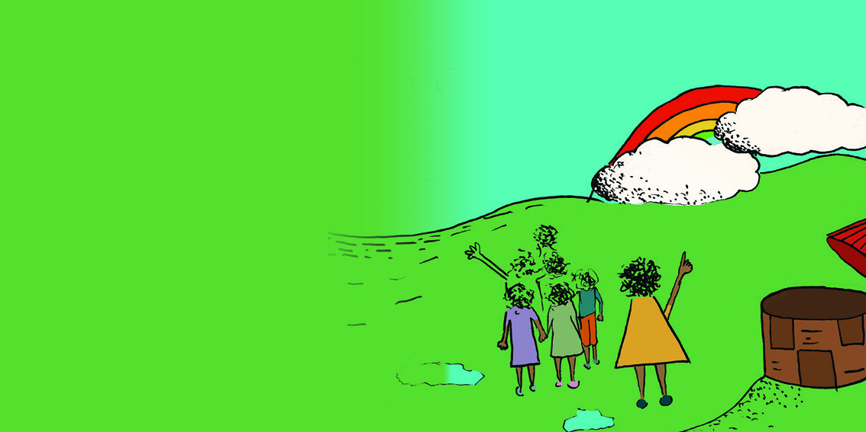
她对村民们说：“暴风雨能伤害我们，只因为我们沉溺于过去的悲痛。如果大家抬起头，就会发现太阳已经重新闪耀，这是新的一天。”
“风雨过后，一定会有彩虹！”

Slide 13

就在那时，
一道绚烂的彩虹出现在空中。

Slide 14

看到彩虹，村民们露出了微笑。
这代表暴风雨已经过去。

Slide 15
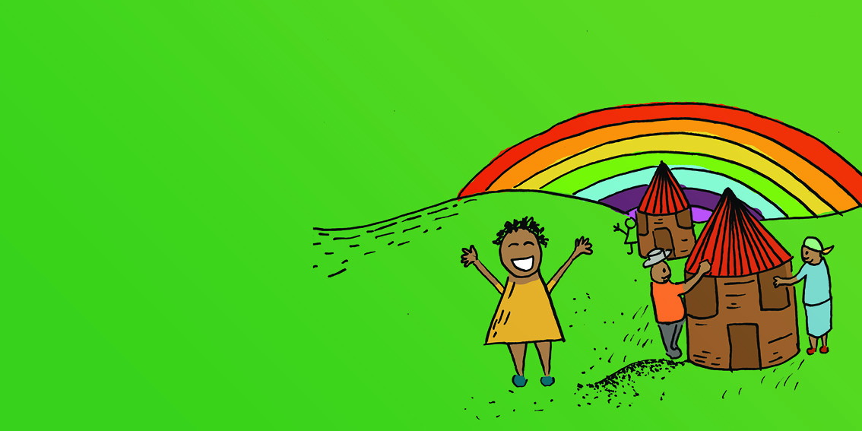
村民们重建了家园。
农民们种植了新庄稼。
草变得比从前更绿了。

Slide 16
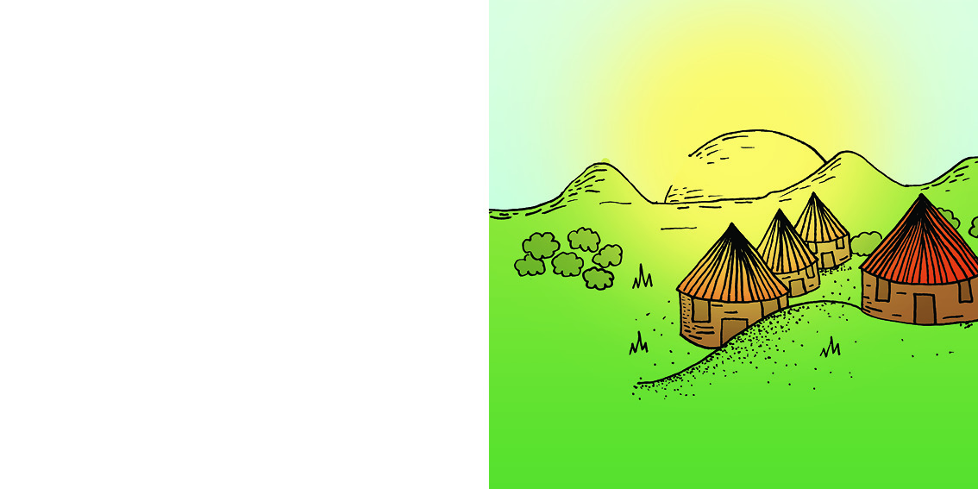
希望和幸福重新回到了山谷。

Slide 17


